Slide 1
Retos y Oportunidades del Desarrollo de Internet en LAC
II FORO NACIONAL SOBRE PUNTOS DE INTERCAMBIO DE INTERNET
Oscar Robles
Director Ejecutivo
oscar@lacnic.net

Slide 2
Retos (y Oportunidades) del Desarrollo de Internet en la región.
Reto del Acceso en zonas que no son caso de negocio para los operadores tradicionales.
Reto de IPv6 como decisión estratégica en los proveedores de acceso y no como un reto tecnológico.
Reto de mantener a la Academia “conectada” a Internet.
Reto de la actualización tecnológica en Operadores de Internet.

Slide 3
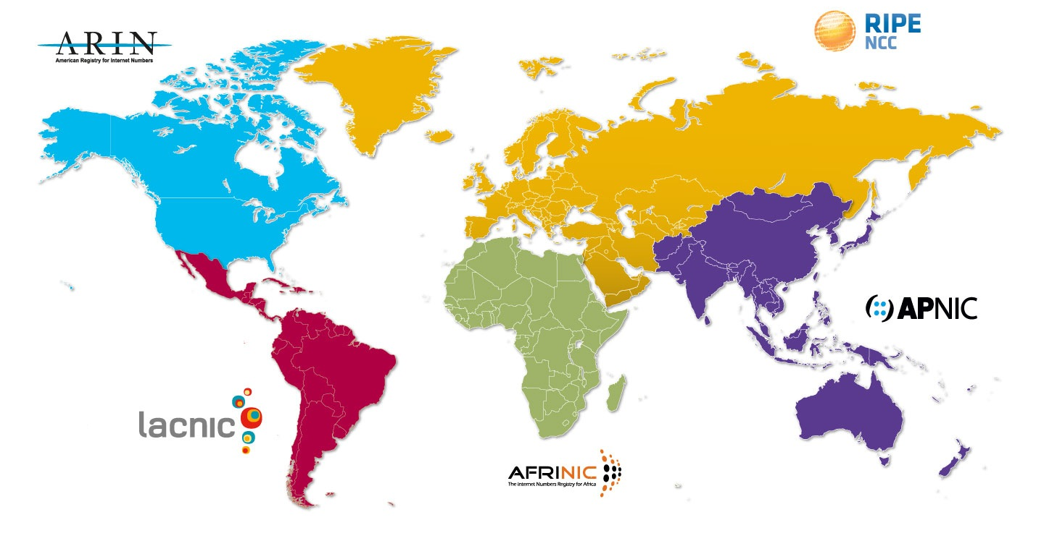
Administración de Números de Internet
Asociación Internacional sin fines de lucro, establecida en Uruguay desde 2002.
Basada en membresía con +10,000 asociados en 33 territorios de la region.
Operadores, Proveedores, Empresas, Academia, Gobiernos, Usuarios Finales.

Slide 4
Reto del Acceso en zonas que no son caso de negocio para los operadores tradicionales.
ACCESO
Notes:
Operadores enfocados a 5G…parece más bien una declaración de rendición o renuncia a la búsqueda de soluciones de manera tradicional.
Posibilidad de mayores velocidades con mayor densidad de antenas/radios para zonas densamente pobladas (y de nivel socioeconómico alto).
…cobertura mucho menor a 4G… la cual ya es menor a 3G.
Por ello, no creo que la solución de llevar el acceso a lugares remotos, rurales o de bajo nivel socioeconómico pueda venir del modelo tradicional de operadores.

Slide 5
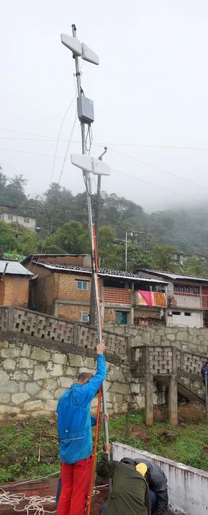

Slide 6
Fibra Óptica en Brasil
Market Share FTTH en Brasil

Slide 7
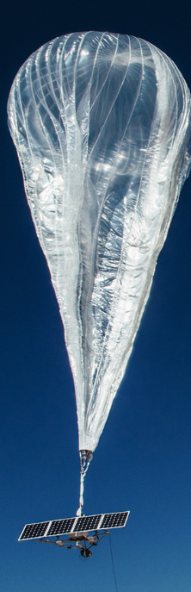

Slide 8
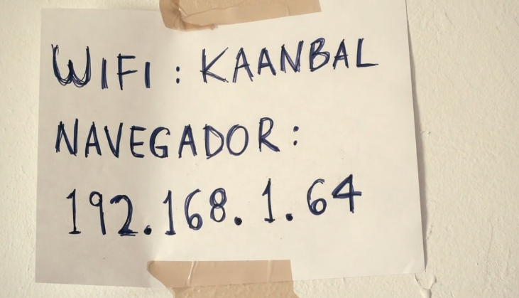
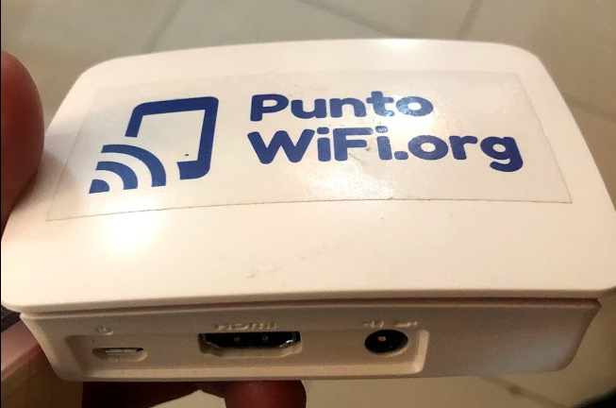

Slide 9
Reto de CONSIDERAR IPv6 como decisión estratégica en los proveedores de acceso y no como un reto MERAMENTE tecnológico.
IPV6

Slide 10
Despliegue de IPv6 hacia el Usuario Final en la Región
Nivel de Despliegue de IPv6 (Feb 2020):
Nivel Global: ~ 31%
Latino América: ~21%
UY: 37% BR: 33% MX: 33% EC: 18% PE: 19%
BO: 15% AR: 10% GT: 10% CO: 5%
PY: 2% CL, VE: <1%
Caribe: ~ 4%
GF: 40% TT: 21% SX: 8% BZ: 2% DO: 1.3%
SR: 1% AW, CU, CW, GY, HT: 0%
Centro América: ~ 1.5%
GT: 9% NI: 0.3% PA: 0.3% CR: 0.3%
HN: 0% SV: 0%
Sources:
https://www.google.com/intl/en/ipv6/statistics.html
https://stats.labs.apnic.net/ipv6/XA
http://stats.labs.lacnic.net/IPv6/graph-access.html

Slide 11
¿Por qué se vuelve estratégico IPv6?
Nos falta por conectar >220 millones de personas en la región y sólo quedan <1 millón de direcciones IPv4.
A nivel global se espera que en los próximos años conectemos decenas de miles de millones de dispositivos a Internet (IoT), muchos de ellos requeriran direcciones IP.
Internet of Things (IoT), SmartCities, Industria 4.0, Wearables, Smarthomes.
IPv4 dificulta o imposibilita la trazabilidad de transacciones ante la comisión de delitos.
Incluso, promueve la sobrevigilancia masiva del estado ante el desafío anterior.

Slide 12
NIVEL DE DESPLIEGUE DE IPV6 EN MÉXICO
% de tráfico ya cursando sobre IPv6: +35%
Centro Culturales AC (90%), Telmex/RedUno/Uninet (55%), Megacable (40%), TotalPlay (40%), HNS MX (55%), UdeG (15%), UNAM (4%), Konecta (3%)
% de redes habilitadas para tráfico IPv6 en MX: 23%
66 de 286 redes habilitadas (ASNs), +20 que hace 6 meses!

Slide 13
Variables para la decisión de desplegar IPv6
No es:
Cuánto negocio adicional me va dar IPv6 cuando lo termine de desplegar.
Deben incluir:
Costo de mantenimiento de direccionamiento IPv4 (limitantes de políticas y precios del mercado secundario: 10-25 USD por IP).
Costo de la transacción en IPv4 (NATs embebidos y alta latencia)
Costo de oportunidad por no entregar soluciones que reuieran alto número de direccionamiento: Servicios de Cámaras de Vigilancia, Gaming.
Costo de Desconexión gradual de Internet ”sólo IPv6”.
Costo de degradación de servicio por falta de puertos (por uso de NAT) o impedimento a innovación en los clientes.

Slide 14
Reto de mantener a la Academia “conectada” a Internet y aprovechar su rol NEUTRAL.
ACADEMIA

Slide 15
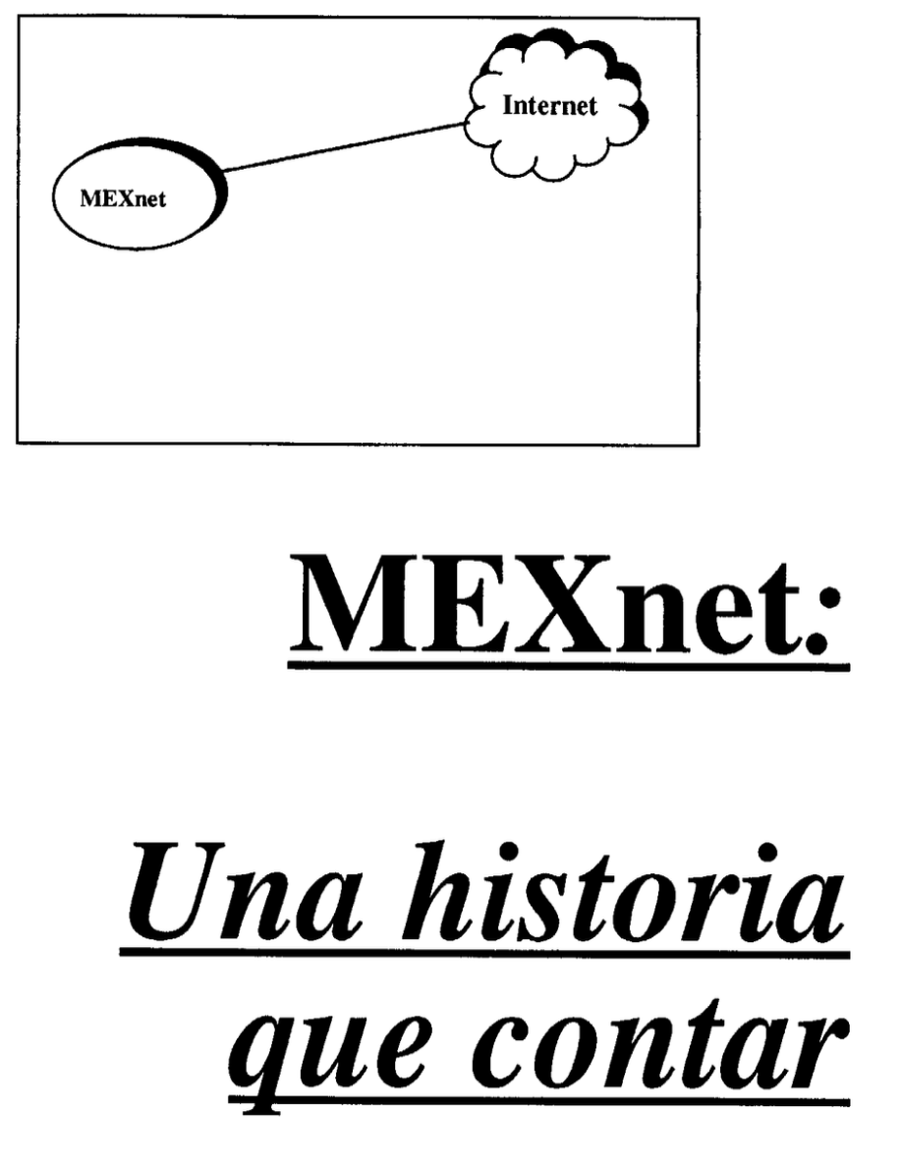
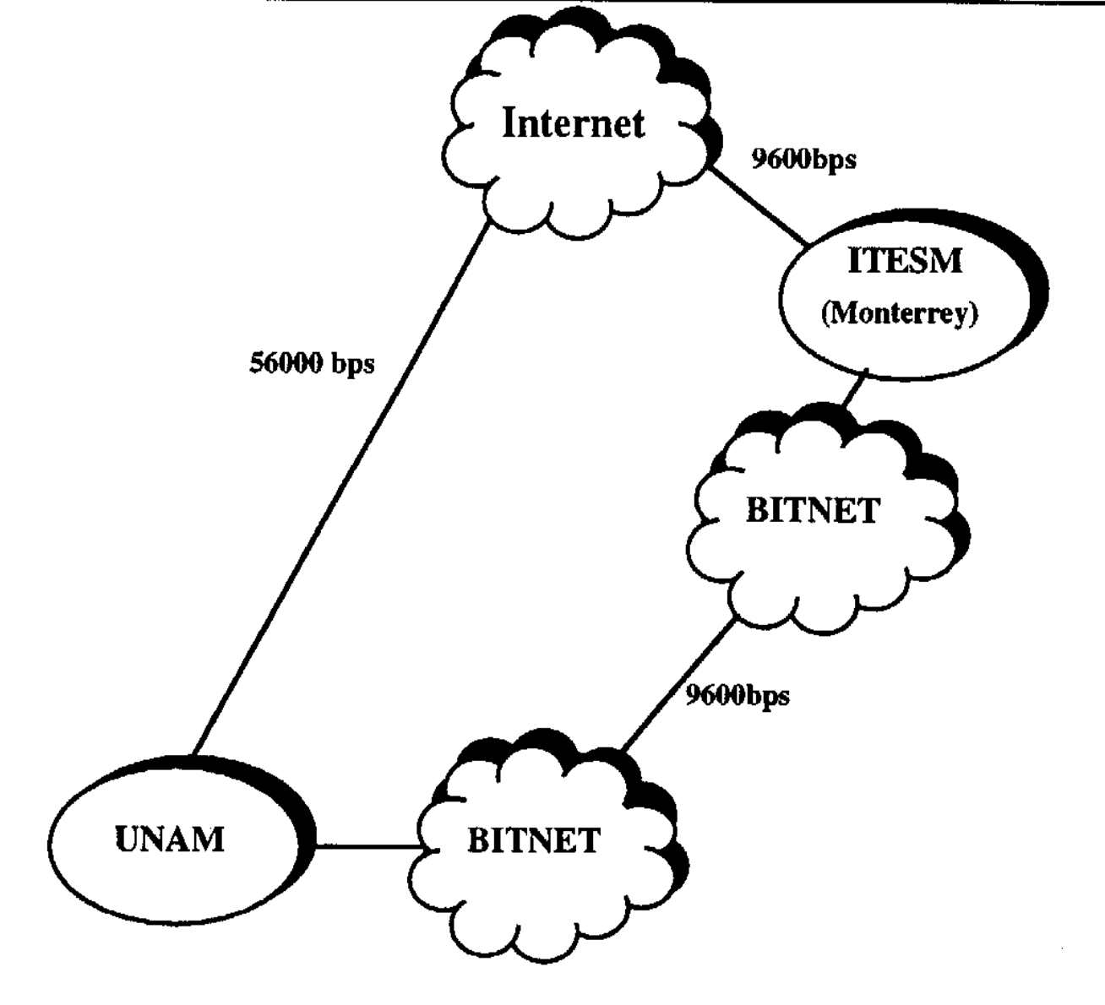
1985-1990
Notes:
Son (casi siempre) neutrales, no es un actor económico, con lo cual cumple un rol fundamental en el desarrollo de Internet.
En la Interconexión
En la definición de estándares
En la innovación
Mejores Prácticas operativas
Beneficio comunitario
Su rol neutral permite la interconexión de múltiples actores, sin un interés económico y/o político.
En muchos países las universidades son sede de los IXP locales y/o regionales.
Promueve una interconexión entre ISPs más eficiente, menor latencia.
¡Promueve la construcción de su propia comunidad técnica!

Slide 16
…y ¿dónde están las Universidades?
ASN | Universidad o Instituto | Capable | Preferred
AS13679 | Centros Culturales de Mexico, A.C. | 90.43% | 90.43%
AS2549 | Universidad de Guadalajara | 10.37% | 10.28%
AS278 | Universidad Nacional Autonoma de Mexico | 4.20% | 3.99%
AS16596 | Universidad Autonoma del Estado de Baja California | 0.69% | 0.46%
AS11136 | Instituto Tecnologico y de Estudios Superiores de Monterrey | 0.45% | 0.45%
AS3454 | Universidad Autonoma de Nuevo León | 0.30% | 0.15%
Varios | Universidad de Sonora, Universidad de Monterrey, Universidad de Las Americas-Puebla, Universidad de Guanajuato, Universidad de Colima, Universidad Veracruzana, Universidad Pedagogica Nacional, Universidad La Salle, AC, Universidad Juarez Autonoma de Tabasco, Universidad Iberoamericana, A.C., Universidad Autonoma del Estado de Mexico, Universidad Autonoma de Yucatan, Universidad Autonoma de Queretaro, Universidad Autonoma de Nayarit, Universidad Autonoma de Guerrero, Universidad Autonoma de Guadalajara, A.C., Universidad Autonoma Metropolitana, Universidad Autonoma De Tamaulipas, Universidad Autonoma De Ciudad Juarez, UNIVERSIDAD LATINOAMERICANA, S.C., UNIVERSIDAD AUTONOMA DEL ESTADO DE MORELOS, Instituto Tecnologico Autonomo de Mexico(ITAM), ITESO, A.C., INSTITUTO POTOSINO DE INVESTIGACION CIENTIFICA Y TECNOLOGICA A.C., INFOTEC Centro de Investigacion e Innovacion en Tecnologias de la Informacion y Comunicacion, El Colegio de Mexico, A.C., Centro de Investigacion y de Estudios Avanzados, Benemerita Universidad Autonoma de Puebla, Instituto Politecnico Nacional. | 0.0% | 0.0%

Slide 17
Mejores Prácticas Operativas
Sólo 5% de las Universidades tiene un ASN.
Hay 450 ASN registrados en MX, para cualquier tipo de organizaciones.
Asumiendo que la mitad son para la academia, aún así son casi un 5% de las casi 5,000 Universidades en el país.
Beneficios.
Independencia de política de ruteo (e independencia de proveedor para la numeración de su red).
Calidad en el servicio y redundancia (real) de enlaces.
Posibilidad de agregar tráfico y mejorar capacidad de negociación con CDNs (y reducir consumo de enlaces y latencia para ciertos contenidos).
…Aparecer en los monitoreos de diferentes métricas.

Slide 18
Reto de la actualización tecnológica en Operadores de Internet.
PROVEEDORES/OPERADORES

Slide 19
Actualización Tecnológica
No es innovación, pero probablemente requiere algo de ello.
Cuántos proveedores de acceso mantienen una política de ruteo independiente de su “upstream provider”?
Authonomous system number.
Cuántos proveedores de acceso tienen forma de mantener el crecimiento de sus clientes/dispositivos para los próximos 3 años?
IPv6
Cuántos proveedores/operadores han habilitado algún protocolo seguro en su infraestructura crítica?
HTTPS, DNSSec, RPKI, BGPsec, NTS
Notes:
ASN
IPv6
Y otras más (DNSsec, RPKI, BGPsec)
NTP/NTS

Slide 20
Retos y Oportunidades del Desarrollo de Internet en LAC
II FORO NACIONAL SOBRE PUNTOS DE INTERCAMBIO DE INTERNET
Oscar Robles
Director Ejecutivo
oscar@lacnic.net

